Slide 1
MODELANDO EL ÉXITO VIRAL: PREDICCIÓN DE LA POPULARIDAD DE LOS VÍDEOS DE 5-MINUTE CRAFTS
Luna Flores Torres Data Science Bootcamp The Bridge
Notes:
Aprovechando los datos y trabajo previo que ya realicé en el EDA, he querido continuar desarrollando este proyecto.

Slide 2




80,5 M de suscriptores
Tutoriales DIY (Do It Yourself, hazlo tú mismo) y Life-Hacks.
A pesar del éxito del canal, este no está exento de polémica debido al uso de clickbait en los títulos de sus vídeos y proponer trucos peligrosos.
+2.000M
Notes:
Y es que, en la era digital actual, el contenido de vídeo se ha convertido en una de las formas más influyentes de comunicación y entretenimiento. Por eso, creo que tener la capacidad de predecir qué vídeos se volverán populares antes de que se lancen es muy útil para los creadores de contenido, estrategias de marketing e incluso para las propias plataformas de distribución.
En este proyecto me he centrado en la plataforma de Youtube, que en 2023 fue el segundo sitio web más visitado del mundo, solo por detrás de Google. En concreto, he analizado uno de los canales más populares de YouTube, 5-Minute Crafts, que sube vídeos de contenido “Do it yourself”/hazlo tú mismo.

Slide 3

Notes:
Sin embargo, tratar de predecir la popularidad de un vídeo no es fácil. Ya que esta puede estar influenciada por una multitud de factores: desde la calidad y relevancia del contenido hasta el momento de su publicación, la manera en que se promociona en las redes sociales o incluso cómo está escrito el título del propio. En concreto, en este proyecto he tratado de predecir el éxito o el fracaso de los vídeos de 5-Minute Crafts basándome en las características de los títulos de sus vídeos. Para ello, me descargué unos datos de Kaggle que contenían información sobre la duración de los vídeos del canal, el número de palabras y de números que contenían los títulos, si estaban escritos en mayúscula o minúsculas, el sentimiento hacia estos…

Slide 4
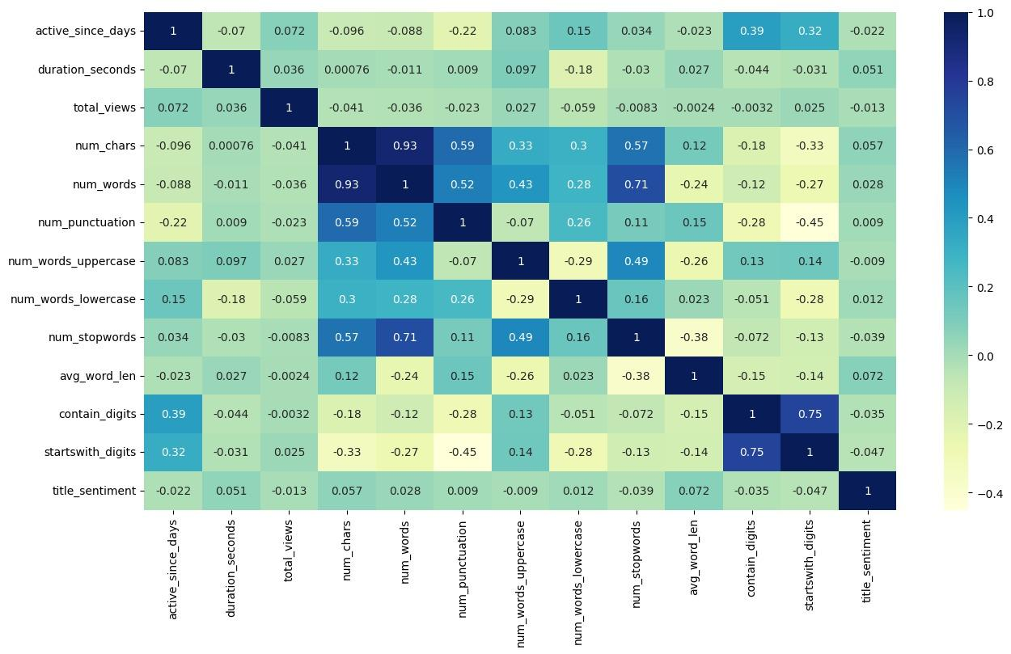
MODELOS DE REGRESIÓN
CORRELACIÓN
PALABRAS MÁS POPULARES
‘HACKS’
‘LIFE’
‘IDEAS’
‘DIY’
‘CRAFTS’
Notes:
En un primer momento, quise poner en práctica los modelos de regresión lineal con el objetivo de predecir el total de visitas de los vídeos, esta sería mi variable target, utilizando el resto de mi variables. Primero, estudié la correlación entre las variables, pero era demasiado baja. Por eso, pensé que lo mejor sería crear nuevas variables. En este caso, usé un método que ya usé en el EDA que identificaba las 5 palabras más populares o usadas de los títulos: hacks, life, ideas,DIY y crafts. Y luego un get dummies las transformé en numéricas. Una vez hecho esto, comencé a entrenar mis datos con algunos modelos de regresión:

Slide 5
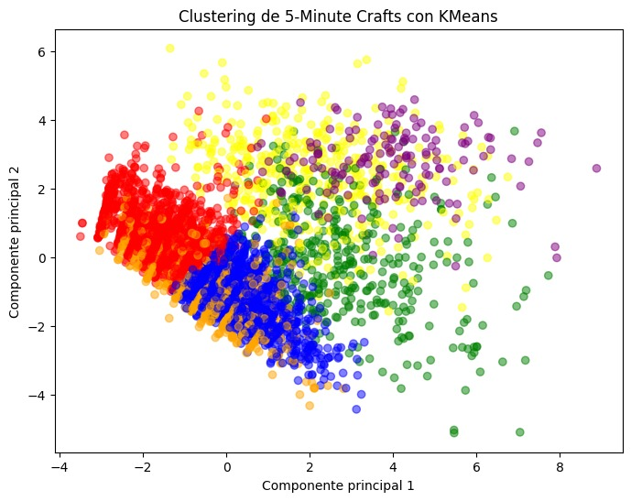
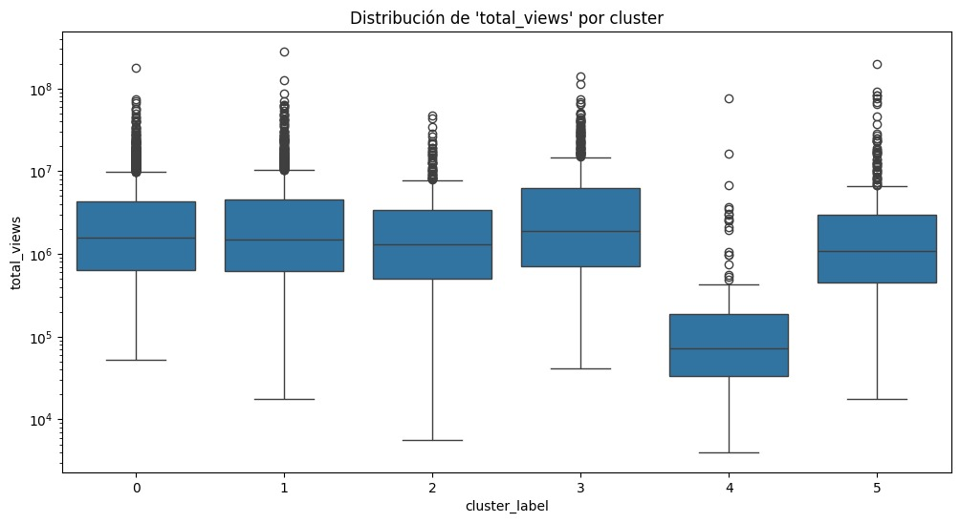
RIDGE REGRESSION
NO SUPERVISADOS
NO SUPERVISADOS
MSE: 146.44 billones
RMSE: 12.10 millones
MAE: 4.80 millones
R²: 0.019 (1.99 %)
MAPE: 6.76 %
MSLE: 3.00
R²: 0.021 (2.17 %)
Notes:
El mejor resultado fue con el modelo de Ridge Regression con un coeficiente de determinación del 1.99% . Traté de mejorarlo aplicando algunas herramientas de modelos no supervisados, como el clustering donde agrupé algunas variables utilizando K-means y volví a entrenar los datos y mejoró un poco. De 1.99 % , el coeficiente de determinación subió a un 2.17 % . Como esto seguía siendo bastante bajo decidí cambiar el enfoque del proyecto:

Slide 6
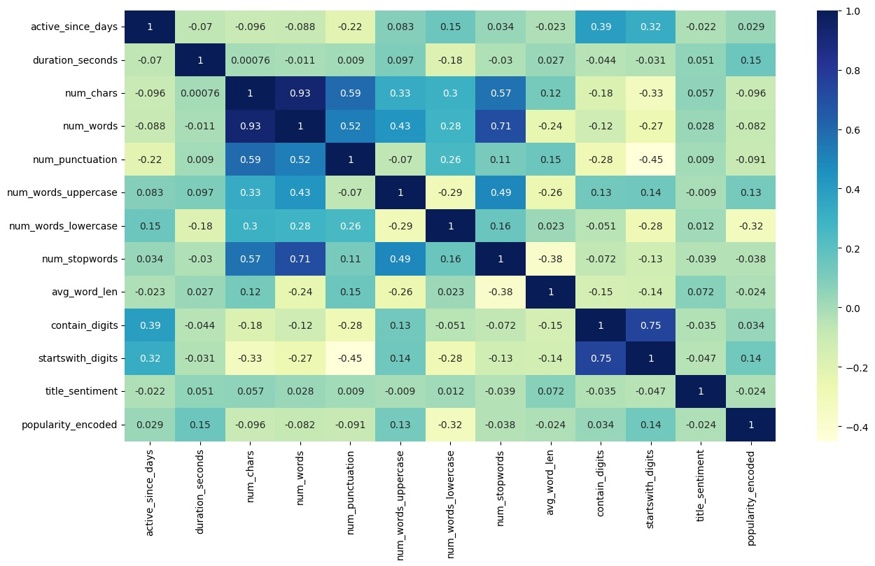
MODELOS DE CLASIFICACIÓN
VÍDEO MUY MALO: < 10,000 visitas
VÍDEO MALO: 10,000 - 100,000 visitas
VÍDEO NORMAL: 100,000 - 1,000,000 visitas
VÍDEO BUENO: 1,000,000 - 10,000,000 visitas
SUPERVÍDEO: > 10,000,000 visitas
Notes:
Me pregunté qué pasaría si dividía el número de visitas en grupos para clasificar los vídeos. Para ello, hice 5 clasificaciones de grupos: muy malo, malo, normal, bueno y muy bueno. Esta sería un nueva variable que, después de convertirla a numérica, se convertiría en mi target. De momento, no quise incluir las palabras más repetidas en los títulos. Quería volver a probar los datos desde cero por así decirlo.
Volví a estudiar la correlación y desde luego que la correlación ya aumentaba significativamente. Observando el gráfico, a simple vista, se podría decir que los títulos con una duración más larga, títulos que comienzan con dígitos y un mayor número de palabras en mayúsculas tienden a tener una mayor popularidad.

Slide 7
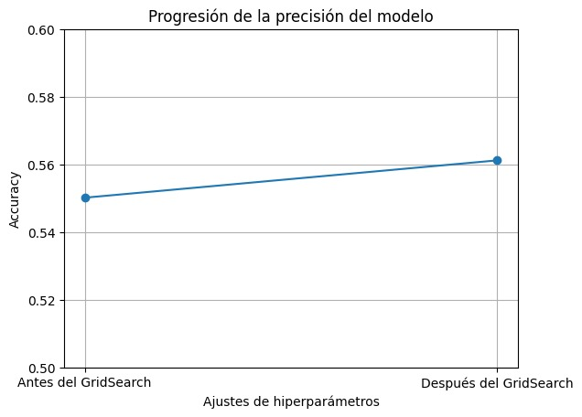
GRADIENT BOOSTING
NO SUPERVISADOS
ACCURACY
0.54819 (54.82 %)
ACCURACY
GridSearch
VALIDACIÓN CRUZADA
0.5700 (57 %)
0.56124 (56.12 %)
≤ 20% = AZAR
≥ 20% = RENDIMIENTO SIGNIFICATIVO
Notes:
Así que, ahora el problema se convertía en una tarea de clasificación multiclase. Para ello, utilicé modelos de clasificación para entrenar mis datos. Y el mejor modelo fue Gradient Boosting con un resultado de predicción del 54.82 %. Este resultado ya indicaba una mejoría respecto al modelo anterior e indicaba un buen enfoque. Para mejorarlo, apliqué un GridSearch y mejoró un 2.37 %.
Aunque la métrica para predecir el modelo no haya variado mucho, es superior al 56%, lo que indica un aprendizaje significativo más allá de la selección aleatoria. Es decir, este proyecto es clasificación multiclase con 5 categorías, una precisión del 20% (1 de 5) sería equivalente a adivinar al azar. Por lo tanto, cualquier rendimiento por encima de este umbral no solo es estadísticamente significativo, sino también indicativo de la capacidad del modelo para identificar patrones relevantes en los datos que correlacionan con la popularidad del vídeo.

Slide 8
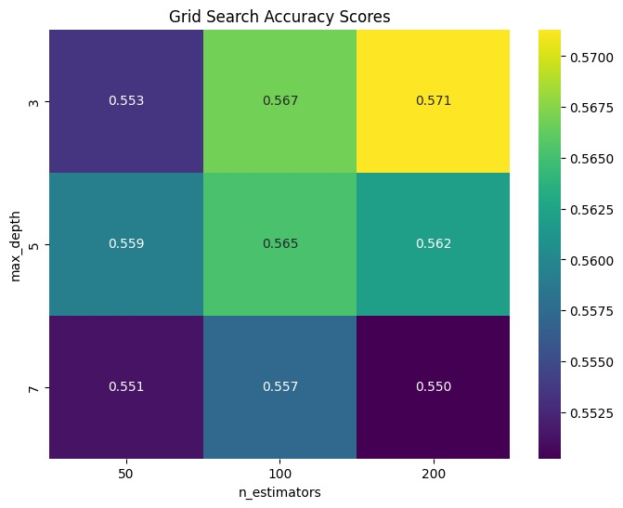
*FEATURE IMPORTANCES
CLASIFICACIÓN POR RANGO DE LOS VÍDEOS
PALABRAS MÁS POPULARES EN LOS TÍTULOS
ACCURACY
0.56124 (56.12 %)
VALIDACIÓN CRUZADA
ACCURACY
GridSearch
0.57132 (57.13 %)
GRADIENT BOOSTING
0.56425 (56.43 %)
ACCURACY
0.54317 (54.32 %)
Notes:
Ahora, si que uní los datos de clasificación por rango y las palabras más populares de los vídeos. Tras el entrenamiento, obtuve un accuracy del 54.32 %, aquí bajó un poco respecto al último entrenamiento.
Por eso, para mejorarlo utilicé decidí utilizar solo las feature importances y quedarme solo con las variables más relevantes para mi target. En concreto, estas variables fueron la duración de los vídeos, los días que el vídeo llevaba subido, la longitud promedio de las palabras en los títulos, el números de caracteres de los títulos y el sentimiento hacia estos.
Al hacer esto y aplicando de nuevo un gridsearch la métrica volvió a mejorar, y obtuve los mejores resultados hasta ahora: un accuracy del 56.43% y una validación cruzada del 57.13 %, demostrando la estabilidad y fiabilidad del modelo.

Slide 9
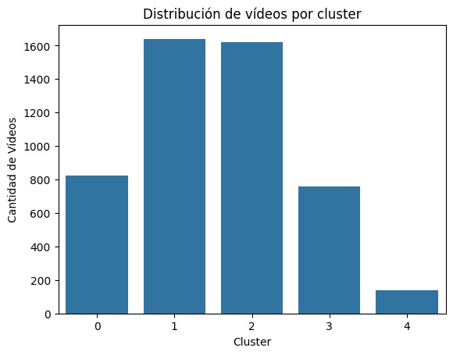
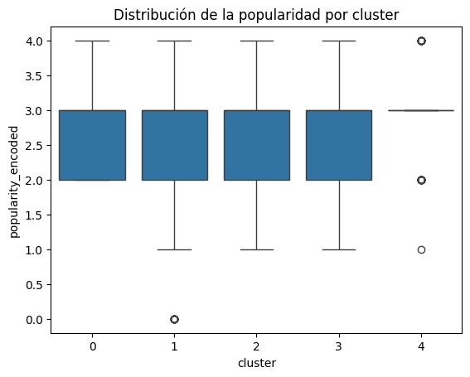
CLUSTERING
ACCURACY
0.5652 (56.53 %)
Popularidad promedio del Cluster 4:
Características promedio del Cluster 4:
duration_seconds 4.324 segundos (72 minutos)
active_since_days 618.688 (619 días)
avg_word_len 5.600 (5.6 caracteres)
num_chars 49.072 (49 caracteres)
title_sentiment 0.399 (sentimiento positivo de 0.40)
2.9130 (2.9)
Notes:
Como último paso, volví a utilizar herramientas de modelos no supervisados como un análisis de clustering utilizando el algoritmo K-Means sobre las características más relevantes, revelando cinco clusters distintos con patrones únicos. Este análisis proporcionó insights adicionales sobre la segmentación de vídeos y su relación con la popularidad:
Distribución de vídeos por cluster:
Los clusters 1 y 2 tienen una cantidad similar y más alta de vídeos comparados con los otros, lo que indica que hay dos tipos predominantes de vídeos. Y Por el contrario, el cluster 4 tiene significativamente menos vídeos, lo que podría sugerir que representa un tipo más raro o específico de vídeo.
Distribución de la popularidad por cluster:
La mediana de la popularidad es bastante similar a través de los clusters, pero hay una ligera tendencia de que el cluster 4 tenga una popularidad promedio más alta. Esto podría indicar que los vídeos en el cluster 4 tienen características que los hacen ligeramente más populares que los vídeos en otros clusters. Para salir de dudas, calculé también la popularidad promedio de cada cluster y efectivamente, el cluster 4 tiene mayor popularidad promedio, lo que sugiere que los vídeos más largos y con un sentimiento de títulos alto, pueden ser más populares en tu conjunto de datos.
Ahora que tengo esta información de los diferentes clusters, voy a incluir como una nueva característica los datos y vuelvo a entrenar. Sin embargo, al hacer esto la métrica del accuracy baja un 10 %.

Slide 10
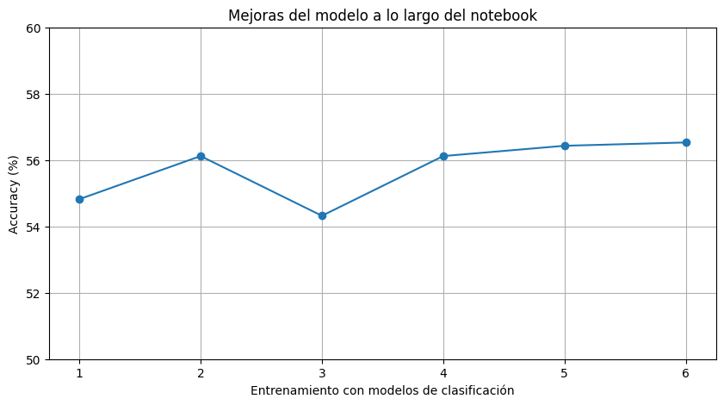
CONCLUSIONES
MEJORAS
Exploración de nuevas fuentes de datos
Aplicación de modelos de Deep Learning
Análisis de sentimiento y tendencias temporales
Notes:
Este proyecto ilustra el potencial de las técnicas de machine learning para abordar problemas complejos y multifacéticos como la predicción de la popularidad de los vídeos. A través de un enfoque riguroso y metodológico, he desarrollado un modelo que no solo supera la línea base de la selección aleatoria, sino que también ofrece insights prácticos sobre los factores que contribuyen a la popularidad de los vídeos.
Recomendaciones para la Expansión Futura del Proyecto:
Exploración de Nuevas Fuentes de Datos: Integrar datos adicionales, como el engagement de los usuarios con el contenido (ejem: likes, comentarios) y métricas de rendimiento en redes sociales, podría enriquecer el modelo con dimensiones adicionales de análisis.
Aplicación de Modelos de Deep Learning: Los modelos de aprendizaje profundo, especialmente aquellos diseñados para el procesamiento de lenguaje natural y análisis de imágenes, podrían capturar matices complejos del contenido de los vídeos y sus títulos que los modelos más tradicionales podrían pasar por alto.
Análisis de Sentimiento y Tendencias Temporales: profundizar en el análisis de sentimiento de los títulos y descripciones, así como en la consideración de tendencias temporales (ejem: la relevancia del contenido durante ciertas épocas del año), podría ofrecer perspectivas adicionales sobre la dinámica de la popularidad de los vídeos.

